Slide 1
YOUR LOGO
看懂每一步：数据结构与算法可视化学习助手
汇报人：

Slide 2

目录
CONTENTS
01
项目概览与团队介绍
02
学习痛点与选题价值
03
用户调研与实际发现
04
目标用户与完整学习流程
05
领域资料、工具及Agent定制
06
二分查找样例演示
07
三个真实对比案例与限制
08
软件架构、原型与关键设计
09
十人分工与协作方式
10
本次完成、正式范围与下一步

Slide 3

01
项目概览与团队介绍

Slide 4
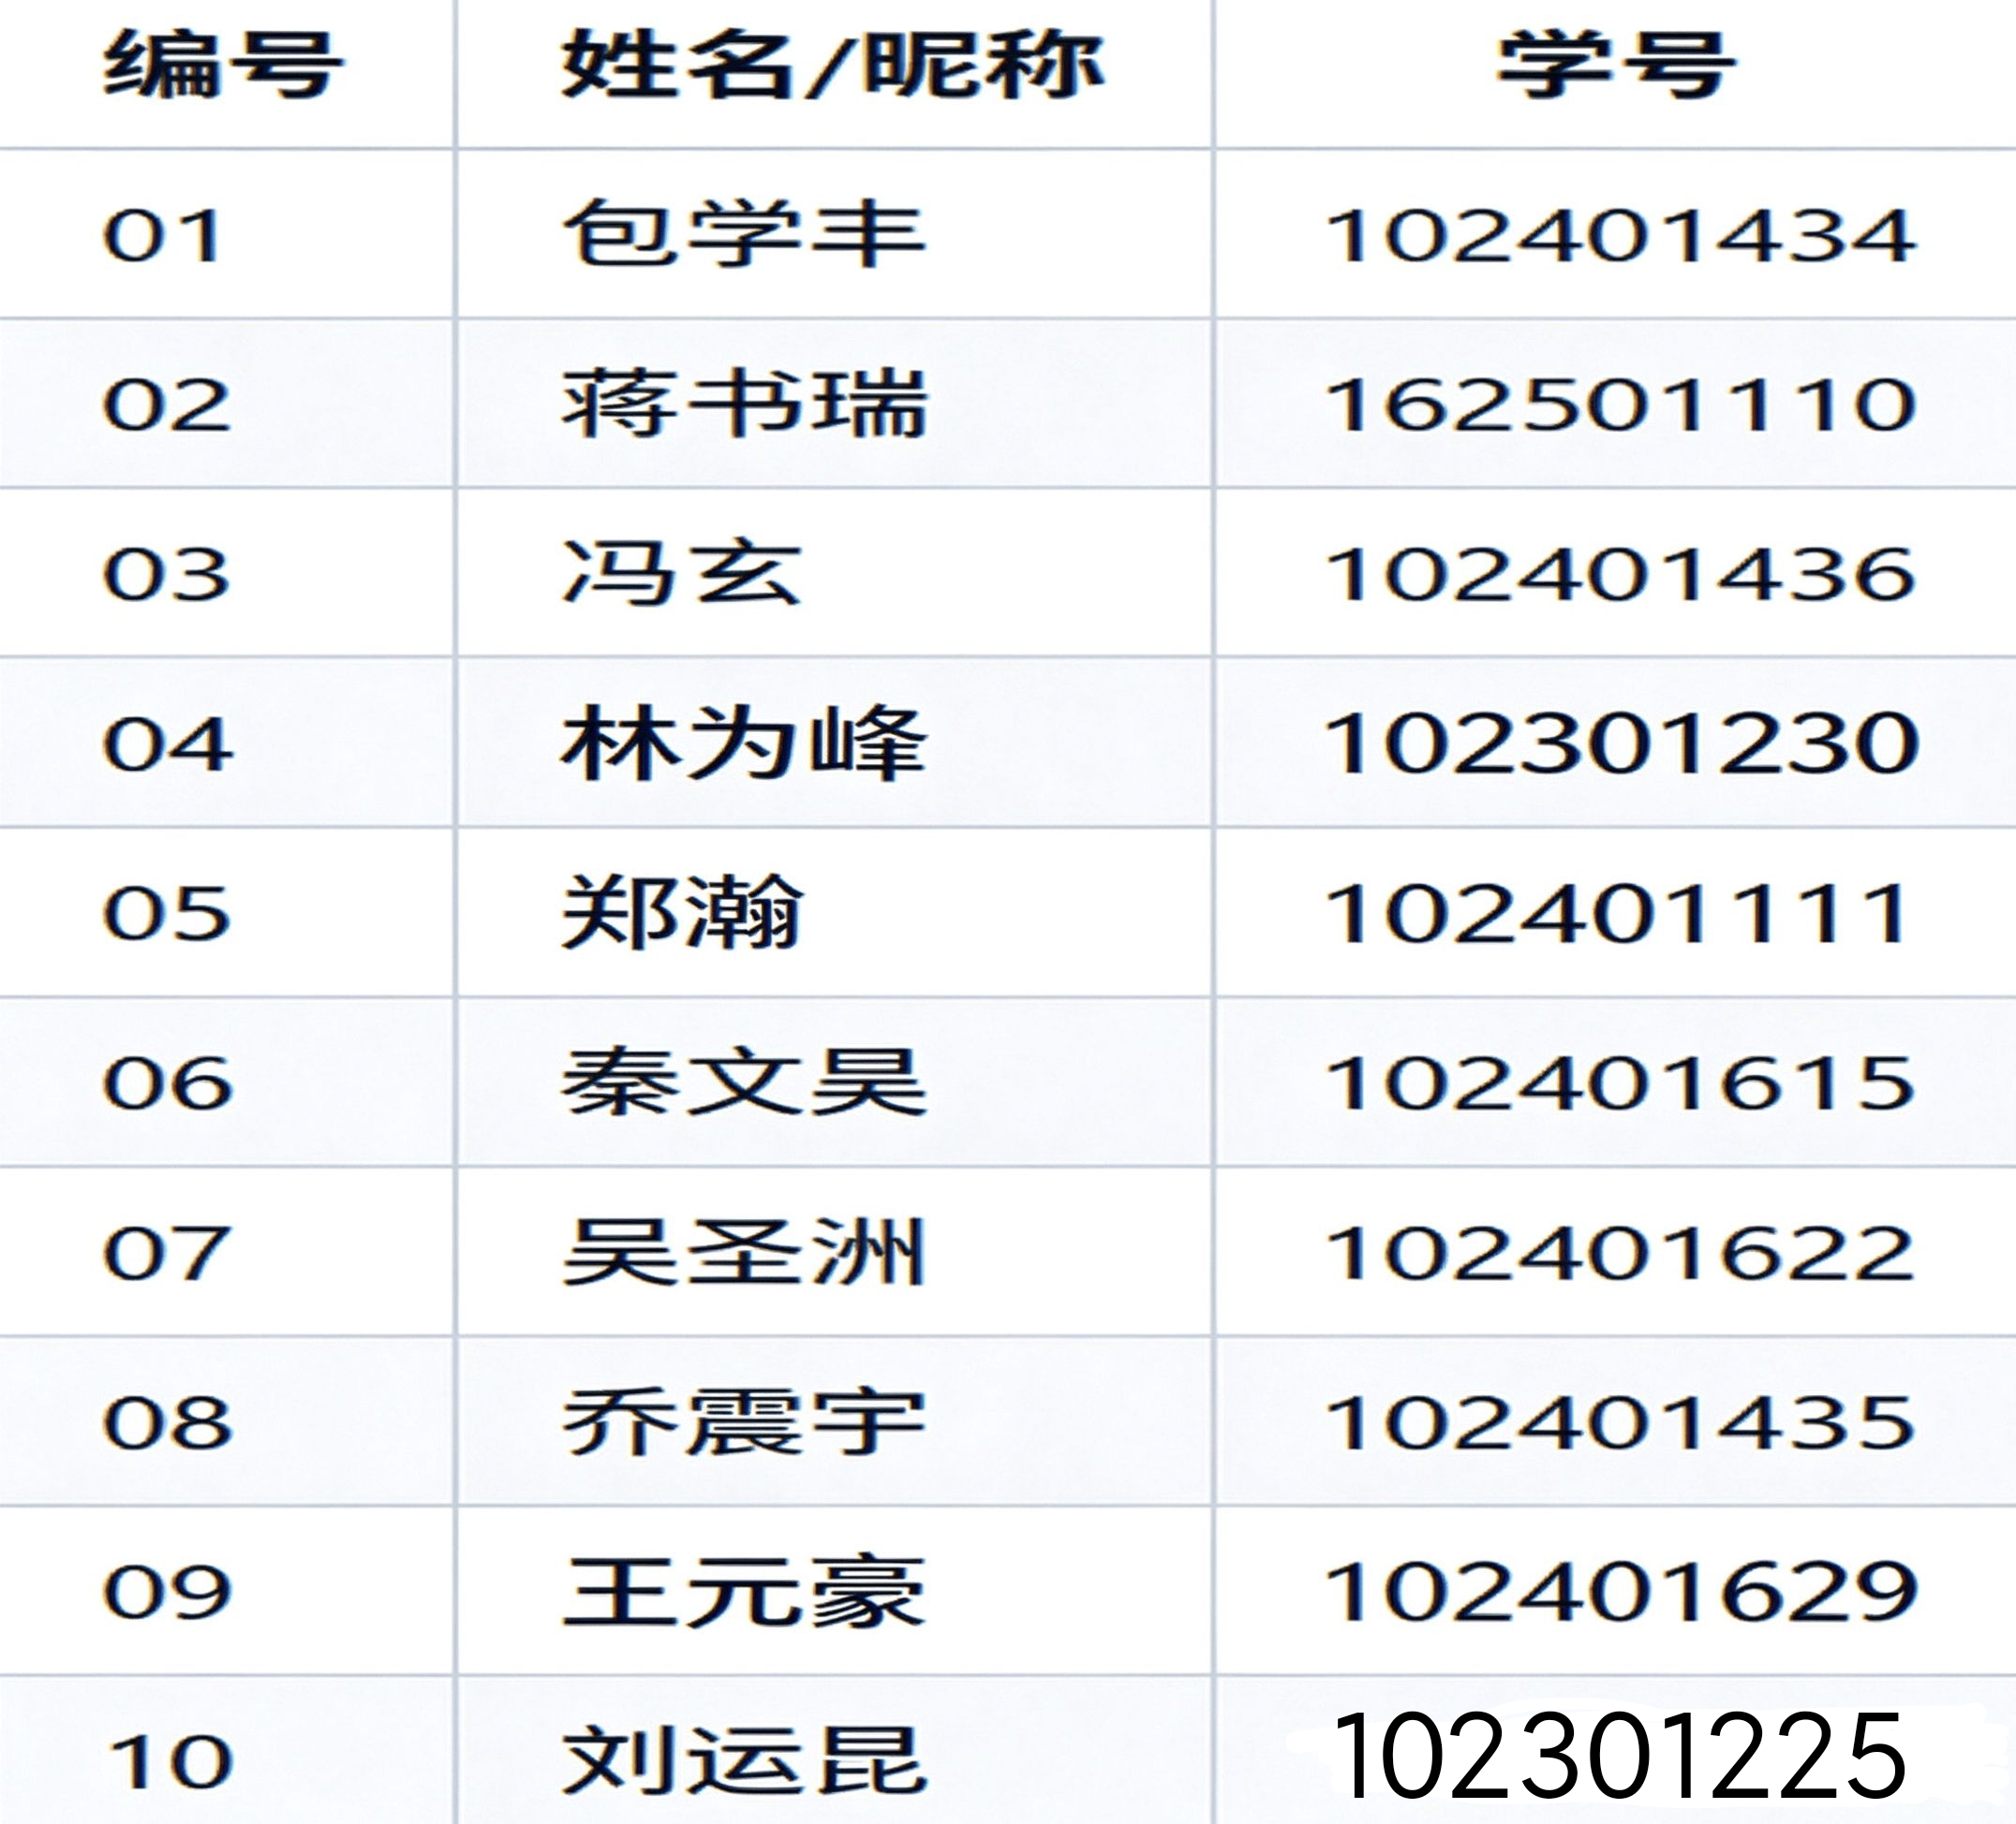
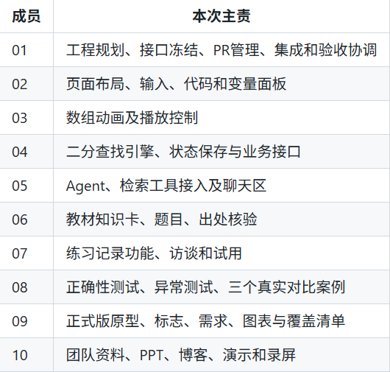
队名、项目名与成员
队名：看懂每一步
项目名：看懂每一步：数据结构与算法可视化学习助手
成员名单与本次主责：

Slide 5
02
学习痛点与选题价值

Slide 6
学习痛点与选题价值
概念抽象难具象
步骤断裂缺连贯
错误归因无依据
概念理解
学生死记“left=mid+1”更新规则，未能理解有序数组特性与区间排除的底层逻辑，知识停留在机械记忆层面
教材直接呈现最终代码，缺失变量状态追踪、代码行映射与视觉反馈，学生无法观察算法执行完整轨迹
学生答错边界更新方向时，教师缺乏对应知识卡引用与教材页码支撑，难以精准定位错误根源
题目孤立呈现，未绑定具体运行状态如“mid=2, A[mid]=5, target=7”，导致反馈泛化无效
填补408统考核心算法“可解释性+可回看性+可验证性”三位一体空白，重构算法教学范式
首创融合C/C++权威实现、可视化动画、Agent辅导、知识卡与过程习题的闭环教学系统，严格对齐《王道数据结构2027》与408大纲
过程可视
练习脱离上下文
直击教学断点
构建集成工具

Slide 7
03
用户调研与实际发现

Slide 8
访谈对象、方法与实际发现
结论
发现
设计结论：单步状态锚定作为系统第一原则
1
方法
对象
1
核心发现：多数受访者在第2步出现推导卡顿
1
研究方法：半结构化深度访谈+同步过程任务
将抽象算法转化为可感知交互体验
1
访谈对象：5名计算机专业本科生
2
2
4人表示需要实时可视化L/M/R指针移动
2
要求受访者手动推演并解释每步决策
解决“错而不知错在哪”的学习困境
2
编号P01–P05
3
3
3人迫切追问解释来源的权威验证
3
追踪思维过程，定位认知断裂点
3
二分查找单元测验正确率均低于65%

Slide 9
04
目标用户与完整学习流程

Slide 10
目标用户与完整学习流程
目标用户
完整学习流程（闭环循环）
主用户：备考408的本科低年级学生（需从零构建算法直觉）；
次用户：授课教师（需一键导出知识点覆盖报告与学生卡点分析）；
辅助用户：助教（需快速定位学生提问对应的具体stepIndex与知识卡ID）。
① 启动：填入数组与目标 → 触发引擎生成完整step序列（5步）；
② 观察：页面同步呈现数组动画（L/M/R指针+区间高亮）、C/C++代码行高亮、变量面板（ left/right/mid/A[mid]）；
③ 提问：暂停于任意步（如第2步）→ 输入自然语言问题（"为什么下一步更新left？"）；
④ 解释：Agent调用当前step状态+知识卡库→返回带出处引用的定制化解释（例："依据《王道2027》P42'有序数组排除规则'，因5<7，下标0～2必不包含7，故left←mid+1=3"）；
⑤ 验证：进入过程练习 → 解答绑定同一step情境的题目（如"此时left应更新为？"）→ 错题触发三级提示（观察→规则→完整解释）；
⑥ 回顾：本机记录永久保存每题情境、作答、提示使用等级与时间戳，刷新不丢失；
⑦ 回归：流程终点自动链接至知识卡原文与教材页码，完成"问题→状态→解释→验证→溯源"闭环。

Slide 11
05
领域资料、工具及Agent定制

Slide 12
领域资料与工具链
思考
核心教材
工具链
Agent
早期二分查找教学依赖零散网络博客，缺乏统一教材与标准实现，学生难以建立系统知识框架，代码实现版本混乱导致理解偏差
传统工具分散在多个平台，知识卡片缺乏核验标记，题库与代码执行脱节，检索结果常包含未验证信息
初期Agent采用通用对话模式，缺乏算法教学专用约束，输出解释与教材脱节，无法追溯知识来源
过去
现采用《王道数据结构2027》第2章“查找”节（P38–P45）作为核心教材，配套C/C++标准闭区间实现及lineId映射表，严格对齐408统考大纲ALG-SEARCH-007能力要求
当前强制绑定三元组作为输入，输出结构化，未核验卡不参与检索，超时返回“本次解释未完成，可重试”
已绑定408教材知识库，算法解释严格对照《王道数据结构2027》原文，可对照教材页码核验
现在
未来将拓展多语言实现版本库，建立教材章节与考纲条目的动态关联图谱，支持个性化学习路径的智能推荐
下一步实现工具链深度联动：题库自动关联知识卡片、Agent解释实时嵌入可视化追踪、检索结果可信度评分机制
未来将引入学习行为分析，动态调整解释深度，支持多模态输出（文本+动画+语音），构建可验证的算法教学Agent生态
未来

Slide 13
06
二分查找样例演示

Slide 14
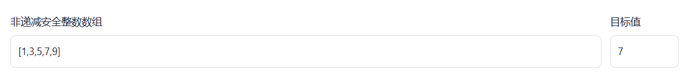
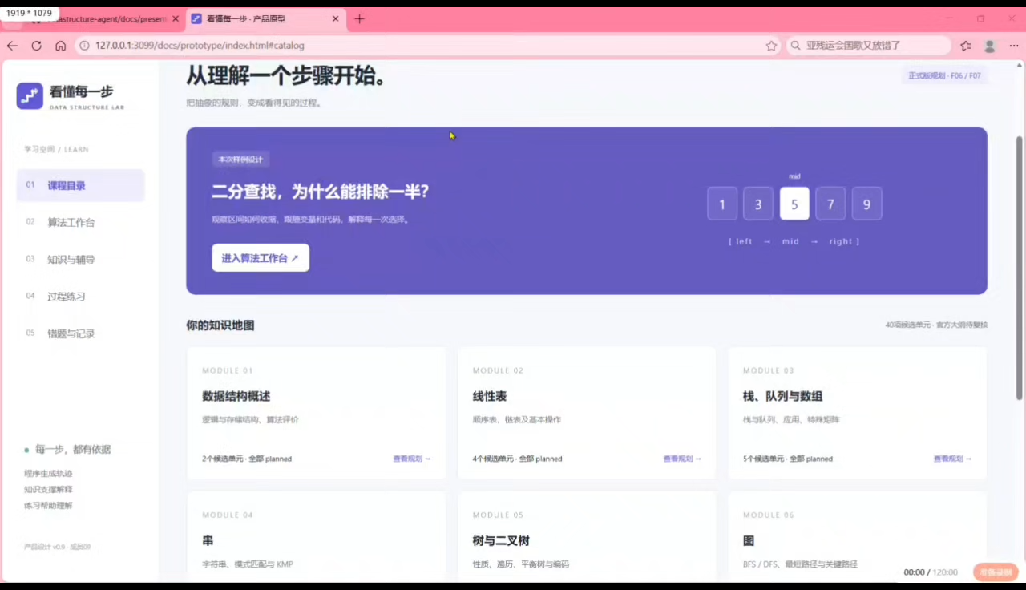
二分查找样例演示
统一交付示例
内部stepIndex | 用户看到 | left | right | mid | 当前事件/说明 | result
0 | 第1步：初始化 | 0 | 4 | 未计算 | 初始搜索范围为下标0～4 | 未结束
1 | 第2步：计算并比较中点 | 0 | 4 | 2 | 中点值5，与目标7比较 | 未结束
2 | 第3步：更新left | 3 | 4 | 未计算 | 已排除下标0～2，进入右侧区间 | 未结束
3 | 第4步：计算并比较中点 | 3 | 4 | 3 | 中点值7，与目标相同 | 未结束
4 | 第5步：找到 | 3 | 4 | 3 | 找到目标7，匹配下标3 | 3
下标从0开始，闭区间二分查找。演示视频：
UI一致性要求
步骤显示：用户界面从1开始计数（“第1步”），接口stepIndex从0开始，严禁混淆；
动画细节：第3步mid=null且不复用上轮M标签；第4步M精准指向下标3并高亮；空数组显示“空数组”，无格子渲染。

Slide 15
07
三个真实对比案例与限制

Slide 16
三个真实对比案例与限制
对比案例设计（同一模型、相同输入/代码，仅定制资料与工具不同）
核心限制
① 正常步骤解释组：提供状态（left=0,right=4,mid=2,A[mid]=5,target=7）+《王道2027》P42知识卡 → 输出："因5<7，排除0～2，left←3"；
② 边界解释组：输入,target=7 → 提供空数组处理知识卡（P43）→ 输出："空区间无法计算mid，立即返回-1，不访问数组"；
③ 纠正错误理解组：输入 → 提供"首次匹配非最左"实现约定卡（P44）→ 输出："本实现返回首个匹配mid=2，不保证最左位置，符合闭区间定义"
• 所有对比必须基于真实运行轨迹，禁止mock；
• 定制组额外资料须在中标记且pages精确；
• 基础组与定制组使用完全相同的模型API、提示工程框架与前端界面；
• 评估标准：两组均答对时，重点检查解释是否引用当前step状态（如是否提及A[mid]=5）及核验出处（是否显示P42而非模糊说"教材"）
对比
限制

Slide 17
08
软件架构、原型与关键设计

Slide 18

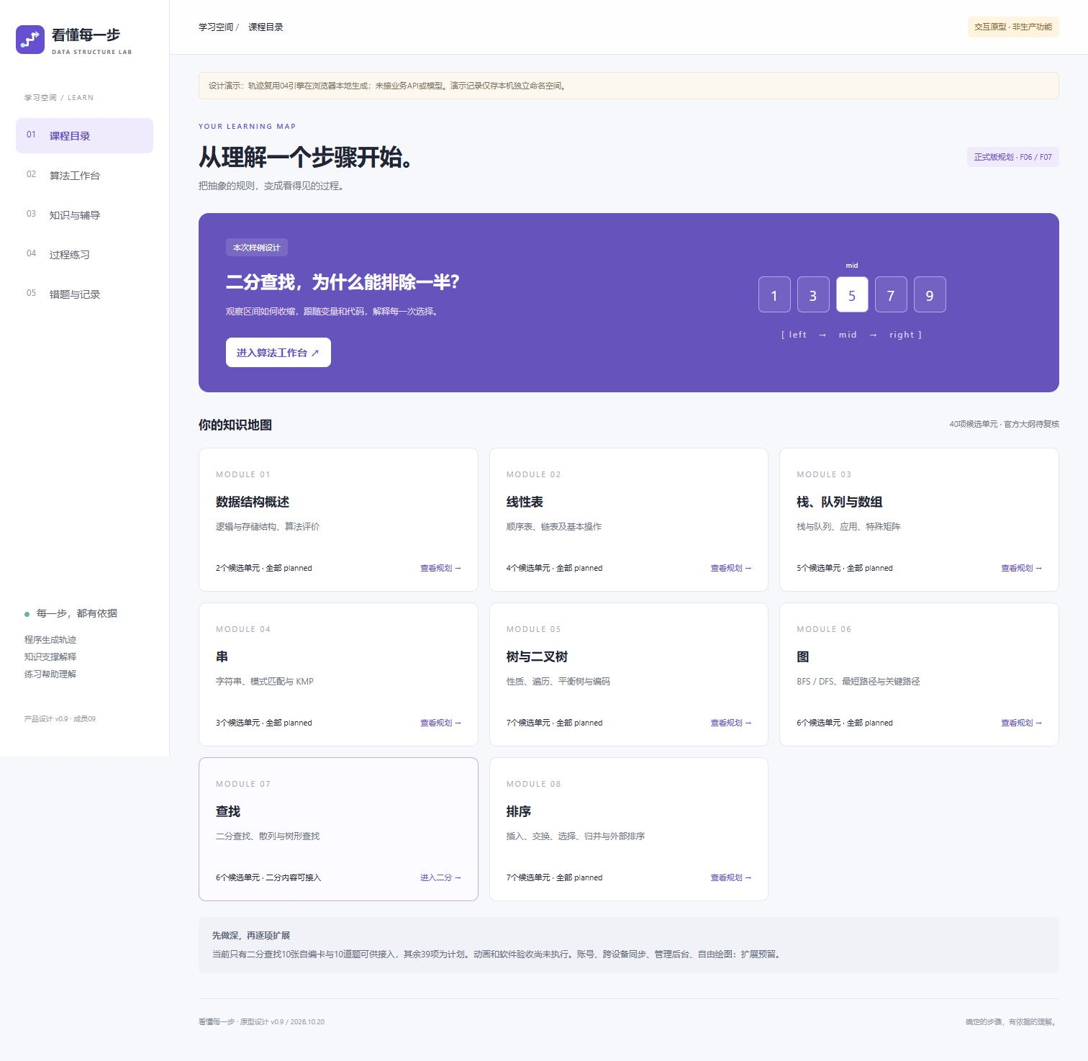
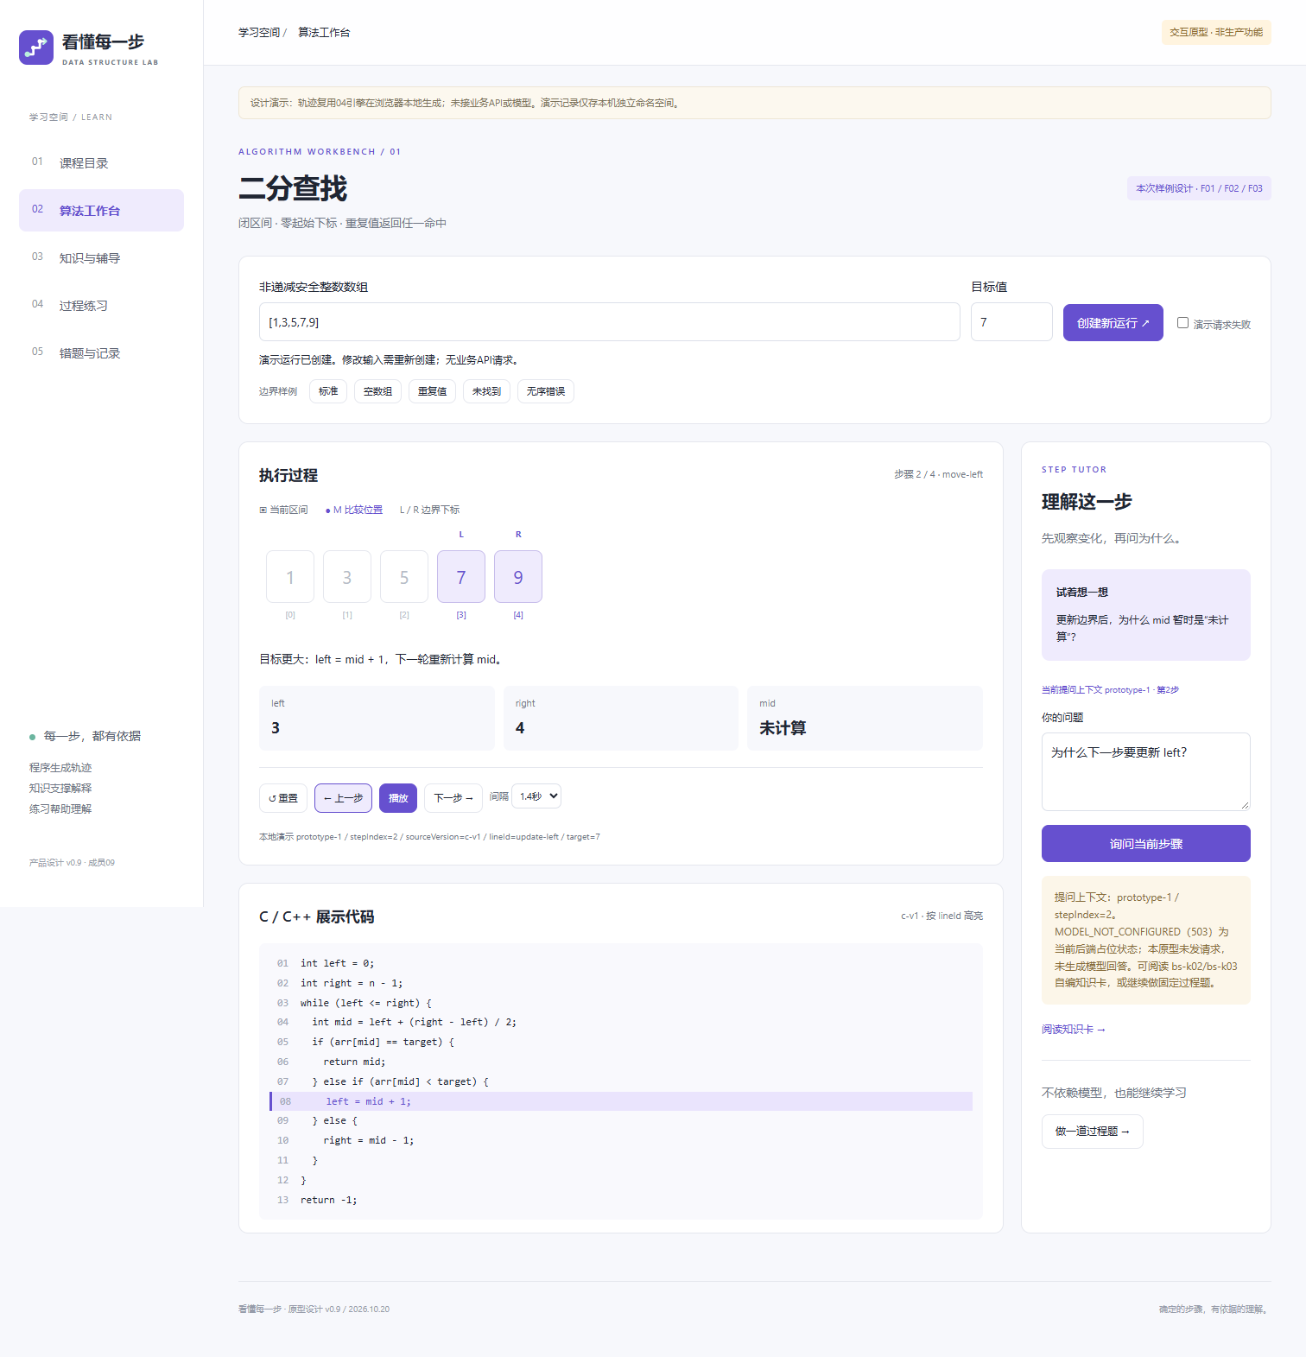
软件架构原型与关键设计
课程目录：管理数据结构课程，组织知识点与实验内容
算法工作台：在线运行调试代码，可视化算法执行步骤
01

Slide 19
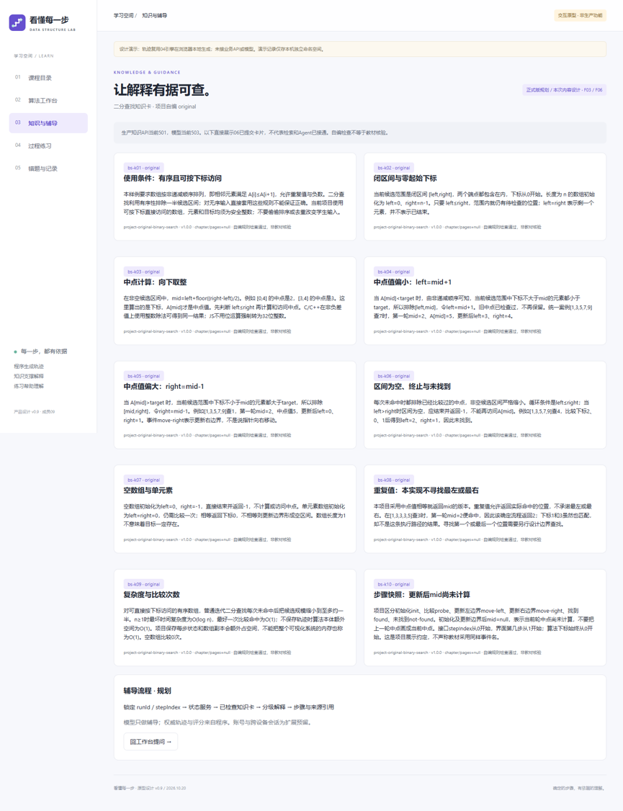
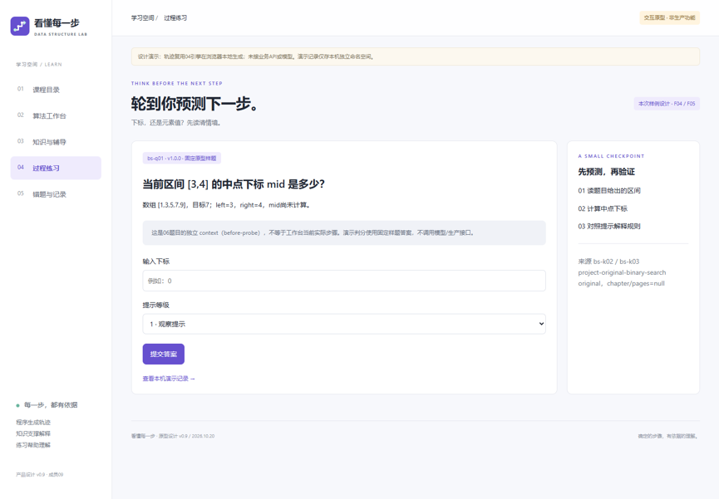
软件架构原型与关键设计
知识与辅导：配套讲解资料，提供知识点答疑辅导服务
过程练习：分层习题训练，记录算法练习作答全过程
01

Slide 20
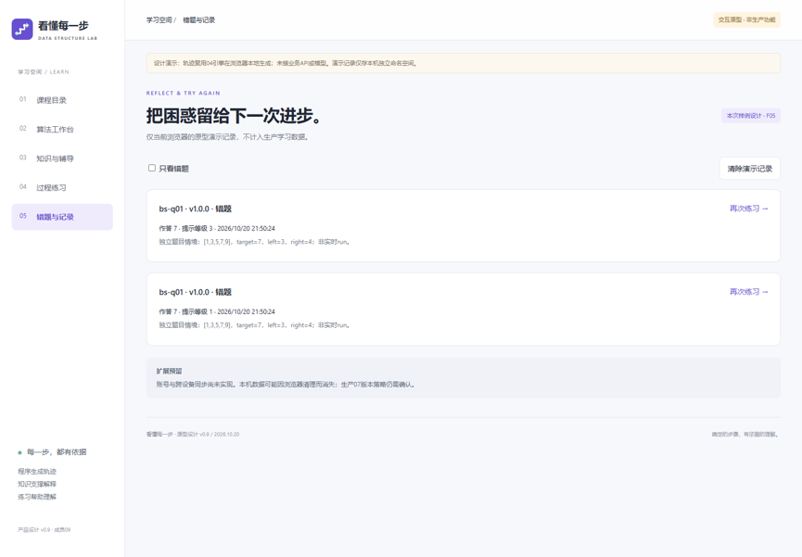
软件架构原型与关键设计
错题与记录：汇总错题数据，留存学习轨迹便于复盘
关键设计：
1.契约驱动通信
模块间仅通过接口契约交互，禁止硬编码数组或共享状态，保证耦合最小化。
2. 数据与逻辑分离
动画层仅读取数据数组渲染，不内置独立业务逻辑，实现配置驱动、零重复实现。
3. 响应字段强制校验
Agent 输出必须携带规范字段；字段缺失时前端不予渲染，从源头保证可追溯。
01

Slide 21
09
十人分工与协作方式

Slide 22



十人分工与协作方式
成员职责（01-05号）
成员职责（06-10号）
成员06：核验并整理二分查找知识卡与出处；编写不少于 5 道过程题及答案/提示；协助完整覆盖表
成员07：组织约 5 人真实访谈及试用；实现题目呈现、作答反馈、逐级提示、本机错题与进度记录
成员08：制作独立预期轨迹与边界测试；检查联动和模型失败；完成三个真实前后对比及证据整理
成员09：完成正式版界面原型、项目标志、思维导图、类图及需求文档；逐项拆分 408 覆盖与动画清单
成员10：收集真实团队资料与合照；完成团队博客、PPT、演示脚本、录屏与六分钟问答准备
成员01：固定接口与状态格式；管理登记、分工和 PR；整合运行；完成启动说明和验收清单
成员02：实现数组/目标输入、校验提示、代码高亮、变量面板、错误/加载显示；连接动画与聊天区域
成员03：实现数组格子、左右边界/中点/区间动画；开始暂停、前进回看、速度和重置；发布当前步骤
成员04：实现二分查找轨迹；C/C++ 展示代码行映射；创建运行、查状态、题目读取/判分接口；边界处理
成员05：实现 DeepSeek 适配、状态查询/知识检索工具、当前步骤解释、三级提示、聊天界面、调用用量记录

Slide 23
10
本次成果、正式范围与下一步

Slide 24
本次完成、正式范围与下一步
本次交付规格涵盖六大核心模块：全套技术文档体系、统一格式的人工推演表（含5步完整状态记录）、工作台UI布局与精确行为规范、知识卡片与题目最小验证集、算法用例验收检查表及三组对比案例设计、严格匹配自定义要求的PPT提纲与博客结构
严格按15–22日里程碑推进：15日完成契约登记与截图归档；16–17日首轮集成实现引擎真输出与动画前端对接；20日交付真实效果报告及PPT/博客草稿；22日冻结范围后，23–24日仅执行缺陷修复、复测验证与演练准备，无任何功能新增。
制定计划
实施执行
交付物质量需从三方面强化：文档完整性核查确保无遗漏项、推演表可读性优化提升教学效果、UI逻辑与知识卡标记状态（verified=false）建立追踪机制。建议建立缺陷分级标准，明确“修复”与“新增”边界，为后续开发阶段预留弹性空间。
复盘显示规格阶段聚焦“可解释、可交互、可验证”核心目标，成功剥离付费模型调用、教师端报表、跨设备同步3项非必要功能，避免范围蔓延。人工推演表与UI行为规范的标准化输出，为引擎真输出对接奠定接口契约基础。
总结优化
分析复盘

Slide 25
YOUR LOGO
谢谢观看
感谢聆听 期待合作
汇报人：

